Slide 1
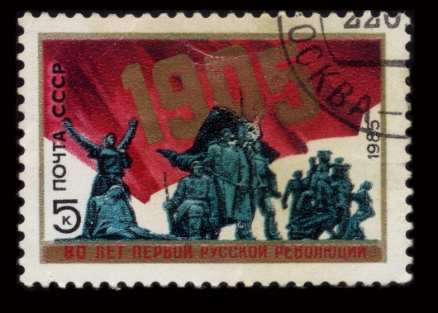
Кризис империи русско-японская война и революция 1905-1907 гг.

Slide 2
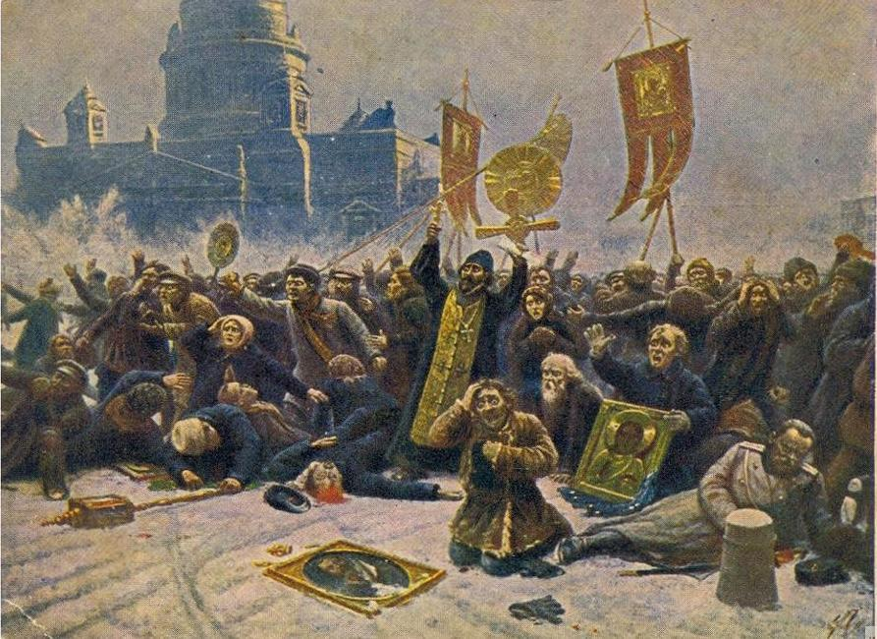
Причины революции
Крестьянский вопрос (уравнение крестьян в правах, разрешить выход из общины, введение частной собственности на землю, сокращение помещичьего землевладения)
Политический вопрос (принятие Конституции, политическая амнистия, прекращение административного произвола)
Рабочий вопрос (принятие рабочего законодательства),
Национальный вопрос (политика русификации)
Студенческие выступления
Поражение в русско-японской войне
Повод к началу революции
«КРОВАВОЕ ВОСКРЕСЕНЬЕ» 9 ЯНВАРЯ 1905 Г.

Slide 3
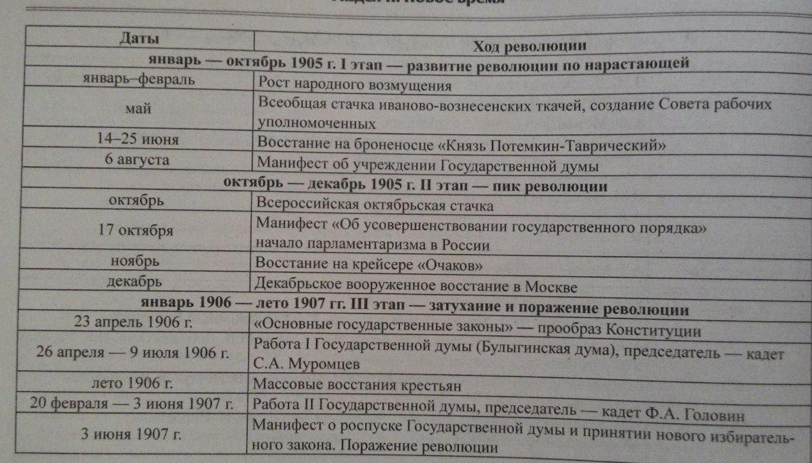

Slide 4
д/з п. 3-4, в. 1 письменно в тетради

